Slide 1
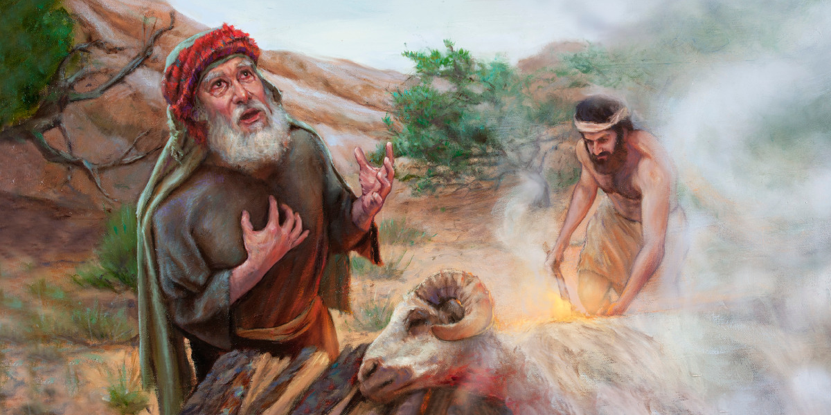
ABRAHAM Y SUS ALTARES

Slide 2
INTRODUCCION
Un altar era un lugar para ofrecer alabanza, para traer una ofrenda, para hacer un sacrificio, para brindar adoración y reverencia, para reconocer humildemente nuestra necesidad y dependencia de Dios.
Abraham fue un constructor de altares. Los hizo por amor, por devoción, por gratitud, pero también por arrepentimiento y por entera consagración.

Slide 3
INTRODUCCION
En el mensaje de hoy les estoy proponiendo que, al igual que lo hiciera nuestra padre en la fe Abraham, nosotros todos, debemos construir altares en nuestras vidas.
Un altar en cada corazón, pero también uno en nuestras casas, en nuestros trabajos, en la escuela y en medio de la sociedad que nos ve, para que todos sepan que servimos a Dios, que él está vivo y que gobierna nuestras vidas.

Slide 4
RESUMEN DE LA VIDA
DE ABRAHAM

Slide 5
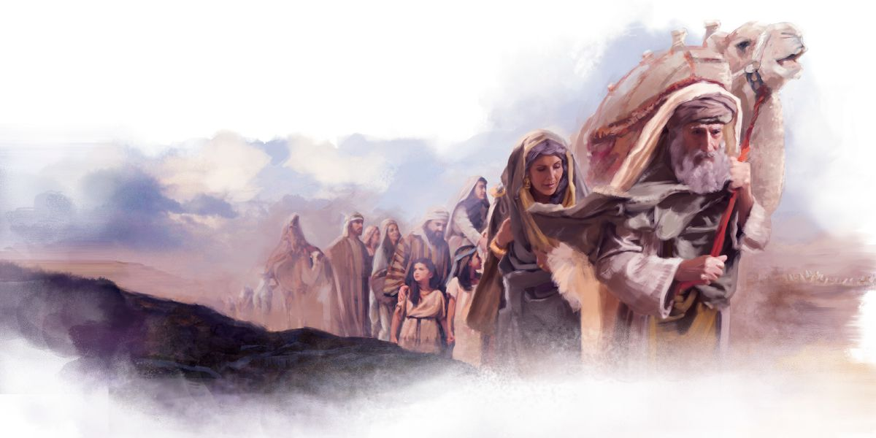
Sal de tu tierra y de tu parentela (Hechos 7:3)

Slide 6
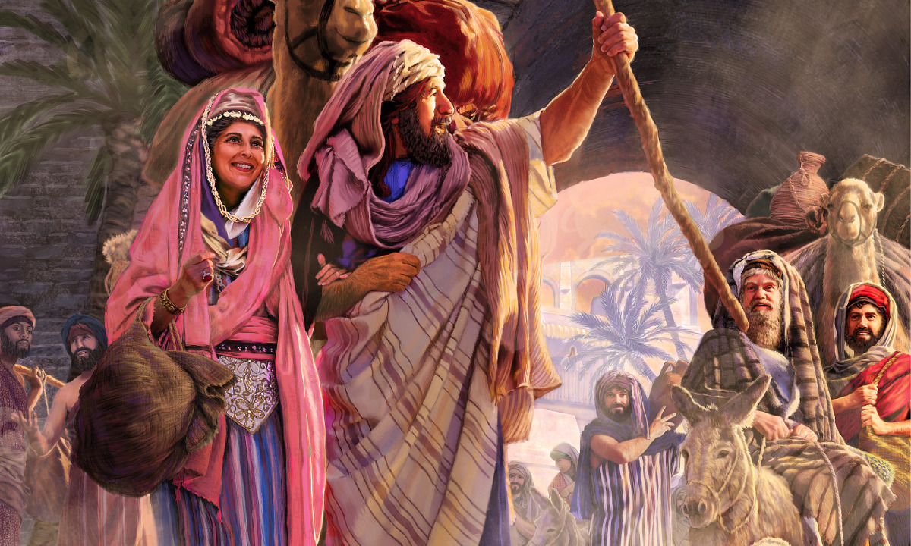
Por la fe Abraham, siendo llamado, obedeció para salir al lugar que había de recibir como herencia; y salió sin saber a dónde iba. (Hebreos 11:8)

Slide 7
MAS LEALTAD A SU PADRE QUE A DIOS
«Y tomó Taré a Abram su hijo, y a Lot hijo de Harán, hijo de su hijo, y a Sarai su nuera, mujer de Abram su hijo, y salió con ellos de Ur de los caldeos, para ir a la tierra de Canaán; y vinieron hasta Harán, y se quedaron allí. ³² Y fueron los días de Taré doscientos cinco años; y murió Taré en Harán.» (Génesis 11:31-32)

Slide 8
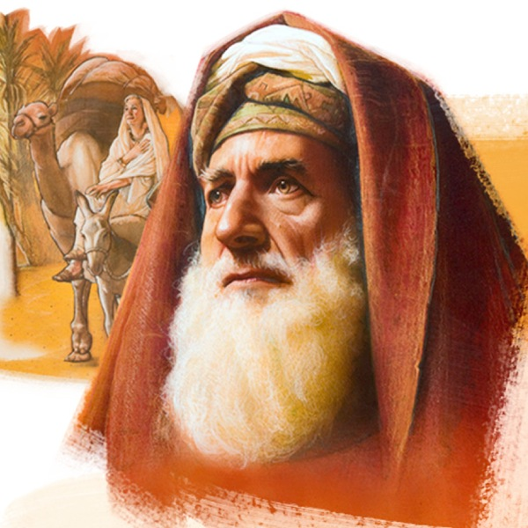
«Pero El Señor había dicho a Abram: Vete de tu tierra y de tu parentela, y de la casa de tu padre, a la tierra que te mostraré.» (Génesis 12:1)

Slide 9
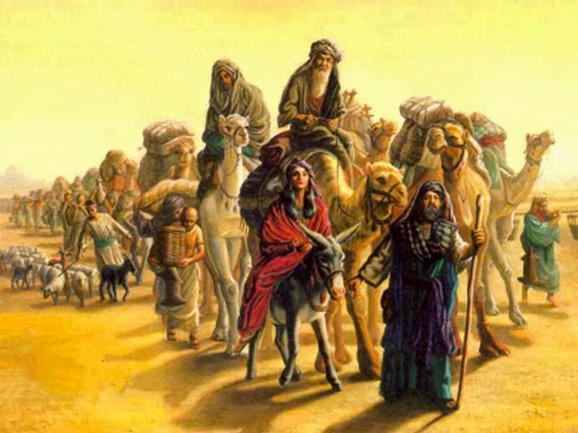
Entonces Abraham salió del territorio de los caldeos y vivió en Harán hasta que su padre murió. Después Dios lo trajo hasta aquí, a la tierra donde ustedes viven ahora. (Hechos 7:4)

Slide 10
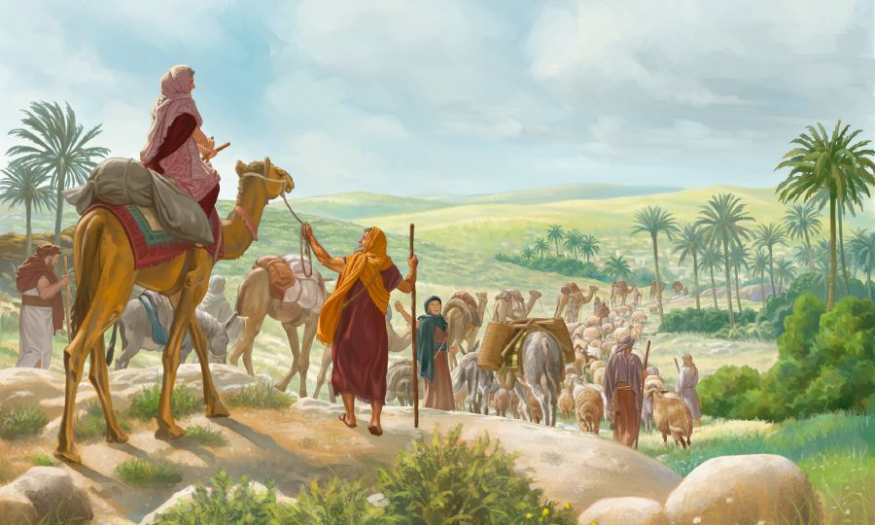
Y se fue Abram, como El Señor le dijo; y Lot fue con él. Y era Abram de edad de setenta y cinco años cuando salió de Harán. (Génesis 12:4)

Slide 11
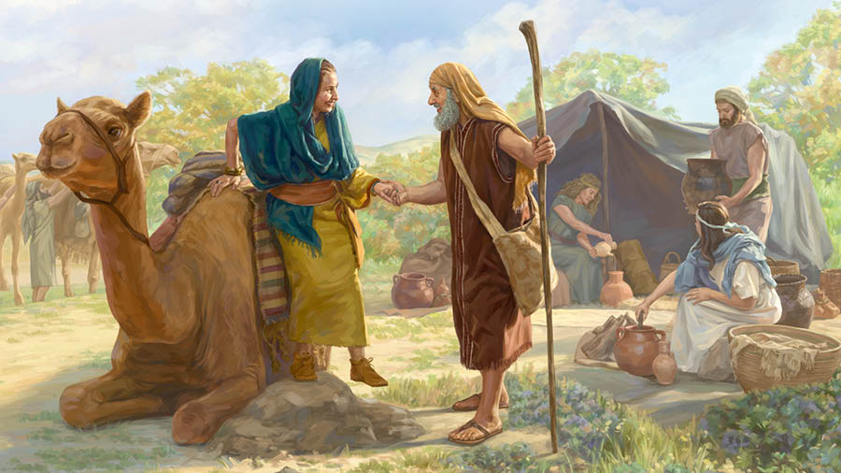
Tomó, pues, Abram a Sarai su mujer, y a Lot hijo de su hermano, y todos sus bienes que habían ganado y las personas que habían adquirido en Harán, y salieron para ir a tierra de Canaán; y a tierra de Canaán llegaron. (12:5)

Slide 12
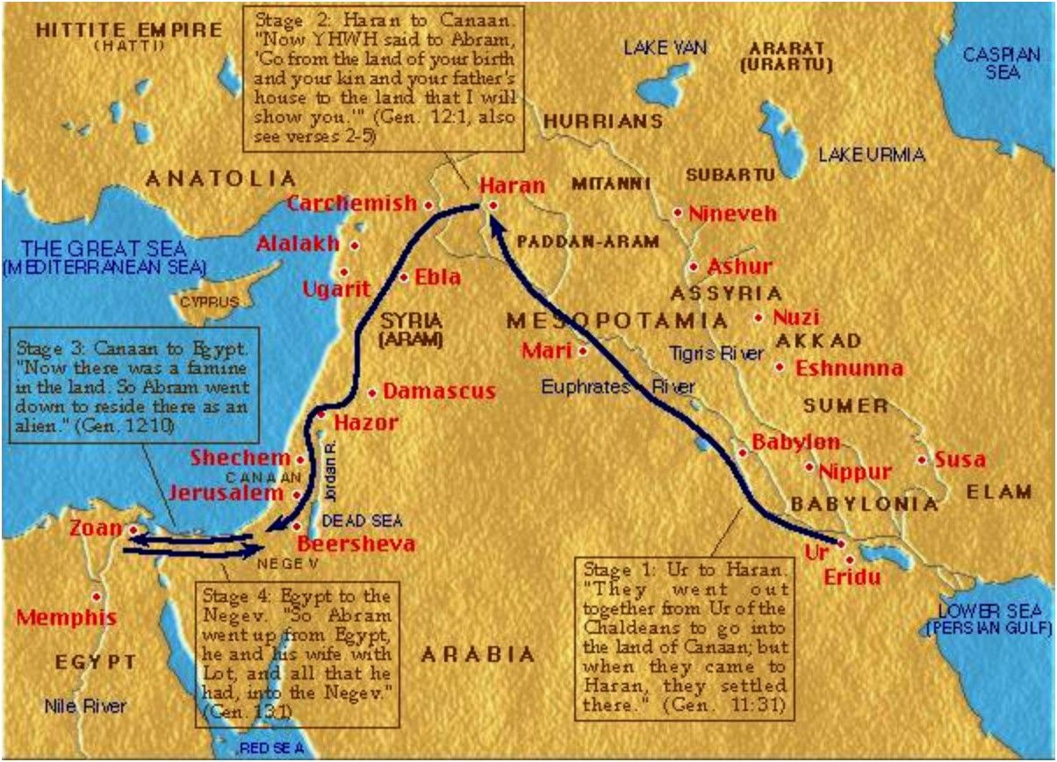
960 KILOMETROS
641 KILOMETOS

Slide 13
EL ALTAR DEL DESCANSO,
LA PROMESA
Y LA GRATITUD

Slide 14
GENESIS 12:6-7
Abram atravesó la tierra hasta llegar a Siquem. Allí estableció el campamento, junto al encino de More. En aquel tiempo, los cananeos habitaban esa región.
⁷ Entonces el Señor se le apareció a Abram y le dijo: «Daré esta tierra a tu descendencia». Y Abram edificó allí un altar y lo dedicó al Señor, quien se le había aparecido.

Slide 15
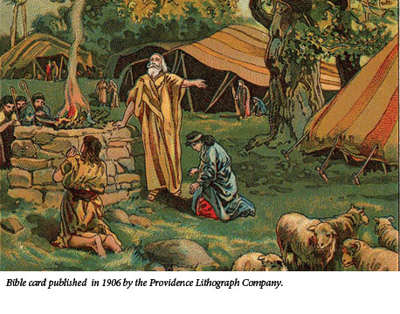

Slide 16
EL ALTAR DE LA INTIMIDAD

Slide 17
GENESIS 12:8-9
Luego se pasó de allí a un monte al oriente de Bet-el, y plantó su tienda, teniendo a Bet-el al occidente y Hai al oriente; y edificó allí altar Al Señor, e invocó el nombre del Señor. ⁹ Y Abram partió de allí, caminando y yendo hacia el Neguev.

Slide 19
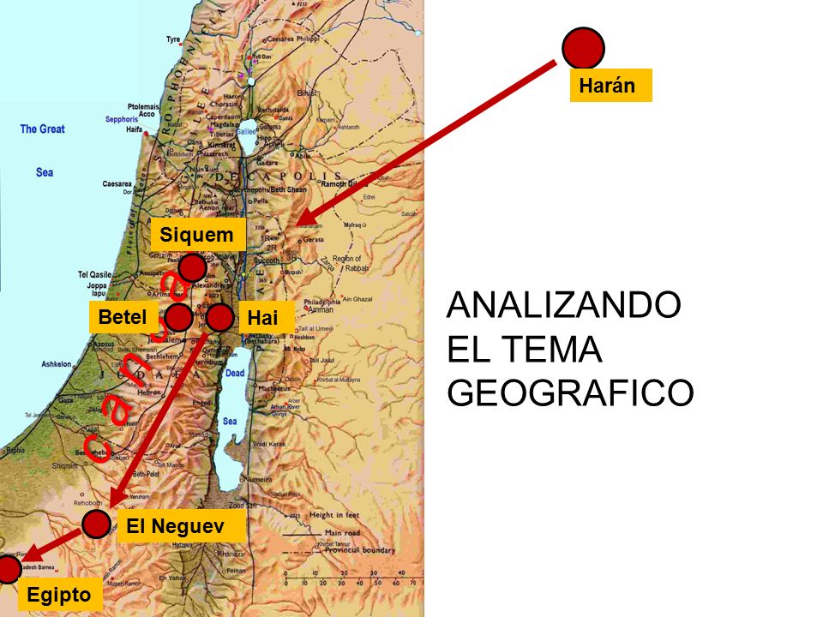

Slide 21
COMENTARIO
Este segundo altar es edificado en medio de lo incierto, en medio de la incertidumbre, del cómo, del cuándo.
En este segundo altar Abraham estaba siendo asaltado por la incertidumbre, pero seguía su camino.
Es en medio de esta situación que llega un hambre a la tierra.

Slide 22
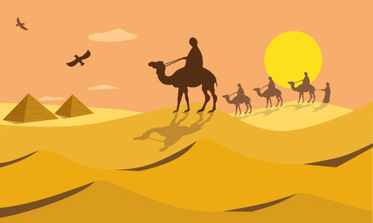
ABRAHAM DESCENDIÓ A EGIPTO

Slide 23
GENESIS 12:10-12
Hubo entonces hambre en la tierra, y descendió Abram a Egipto para morar allá; porque era grande el hambre en la tierra. ¹¹ Y aconteció que cuando estaba para entrar en Egipto, dijo a Sarai su mujer: He aquí, ahora conozco que eres mujer de hermoso aspecto; ¹² y cuando te vean los egipcios, dirán: Su mujer es; y me matarán a mí, y a ti te reservarán la vida.

Slide 24
GENESIS 12:11-14
Diles que tú eres mi hermana para que por ti, ellos sean amables conmigo y no me maten».
¹⁴ Así pues, cuando Abram entró a Egipto los egipcios vieron que Saray era una mujer muy hermosa. ¹⁵ Cuando los funcionarios del faraón la vieron, le contaron al rey lo hermosa que era. Entonces llevaron a Saray a la casa del faraón.

Slide 25
GENESIS 12:16-19
¹⁶ Gracias a Saray, el rey fue muy amable con Abram, quien adquirió ovejas y cabras, ganado, asnos, esclavos, esclavas, asnas y camellos.
¹⁷ Luego el SEÑOR mandó una epidemia sobre el rey y su gente por haber tomado a Saray, la esposa de Abram. ¹⁸ Entonces el faraón llamó a Abram y le dijo: «¿Qué rayos has hecho? ¿Por qué no me dijiste que ella era tu esposa? ¹⁹ ¿Por qué me dijiste “Ella es mi hermana”, para que yo me casara con ella? Ahora aquí está tu esposa, tómala y vete»

Slide 26
RECONSTRUYÓ EL ALTAR
DEL ARREPENTIMIENTO
Y LA RENOVACION

Slide 27
GENESIS 13:1-4
Entonces Abram salió de Egipto junto con su esposa, con Lot y con todo lo que poseían, y viajó hacia el norte, al Neguev. ² (Abram era muy rico en ganado, plata y oro). ³ Desde el Neguev, continuaron viajando por tramos hacia Betel y armaron sus carpas entre Betel y Hai, donde habían acampado antes. ⁴ al lugar del altar que había hecho allí antes; e invocó allí Abram el nombre del SEÑOR.

Slide 28
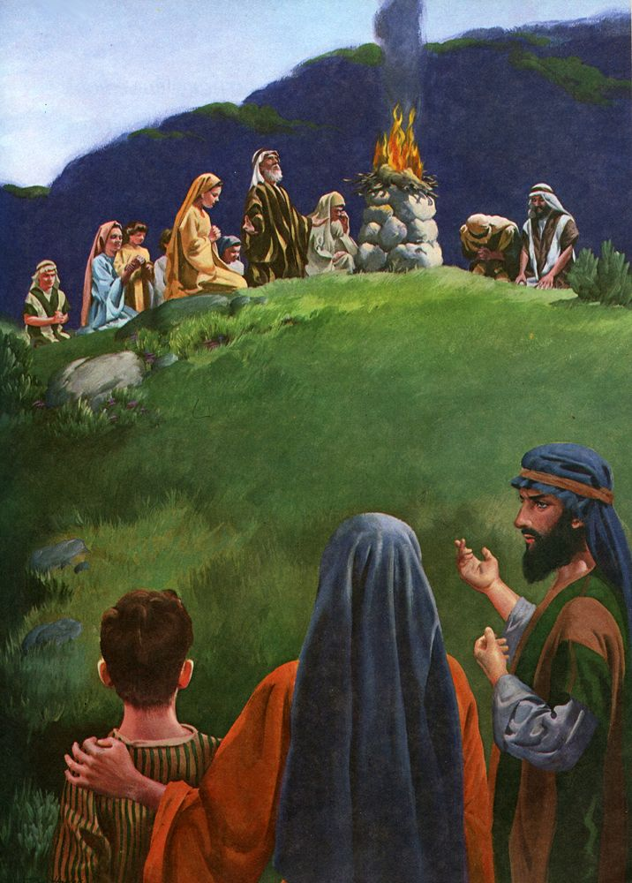

Slide 29
EL ALTAR DE LA
SEPARACION Y LA RECOMPENSA

Slide 30
GENESIS 13:8-10
⁸ Entonces Abram dijo a Lot: No haya ahora altercado entre nosotros dos, entre mis pastores y los tuyos, porque somos hermanos. ⁹ ¿No está toda la tierra delante de ti? Yo te ruego que te apartes de mí. Si fueres a la mano izquierda, yo iré a la derecha; y si tú a la derecha, yo iré a la izquierda. ¹⁰ Y alzó Lot sus ojos, y vio toda la llanura del Jordán, que toda ella era de riego, como el huerto de Jehová, como la tierra de Egipto en la dirección de Zoar, antes que destruyese EL Señor a Sodoma y a Gomorra.

Slide 31
Genesis 13:11.-13
Y escogió Lot para sí todo el valle del Jordán; y viajó Lot hacia el oriente. Así se separaron el uno del otro. ¹² Abram se estableció en la tierra de Canaán, en tanto que Lot se estableció en las ciudades del valle, y fue poniendo sus tiendas hasta Sodoma. ¹³ Y los hombres de Sodoma eran malos y pecadores contra el Señor en gran manera.

Slide 32
GENESIS 13:14-16
¹⁴ Y el Señor dijo a Abram después que Lot se había separado de él: Alza ahora los ojos y mira desde el lugar donde estás hacia el norte, el sur, el oriente y el occidente, ¹⁵ pues toda la tierra que ves te la daré a ti y a tu descendencia para siempre. ¹⁶ Y haré tu descendencia como el polvo de la tierra; de manera que si alguien puede contar el polvo de la tierra, también tu descendencia podrá contarse.

Slide 33
GENESIS 13:17-18
17 Levántate, recorre la tierra a lo largo y a lo ancho de ella, porque a ti te la daré. 18 Entonces Abram mudó su tienda, y vino y habitó en el encinar[k] de Mamre, que está en Hebrón, y edificó allí un altar al Señor.

Slide 34
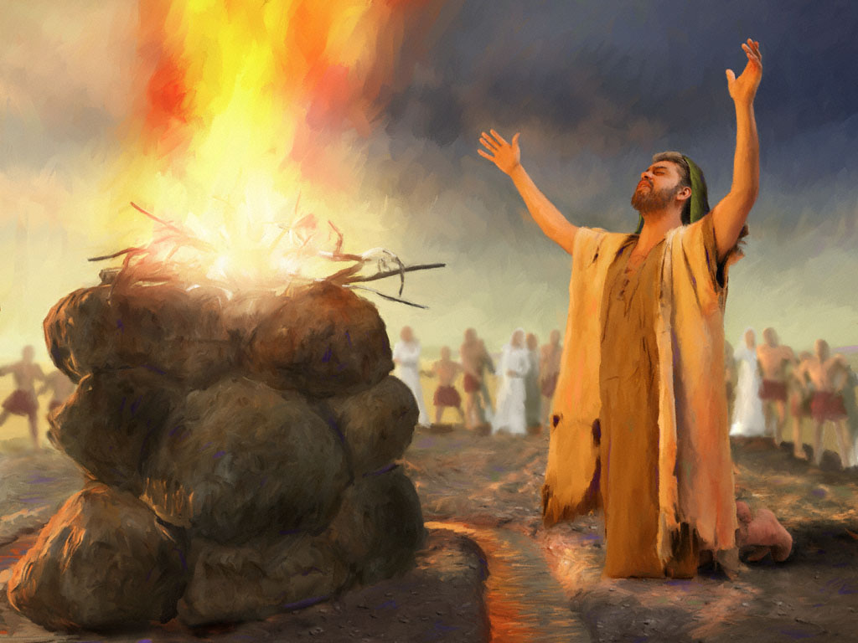

Slide 35
EL ALTAR DE LA ENTERA
CONSAGRACION

Slide 36
GENESIS 22:1-2
Tiempo después, Dios probó la fe de Abraham.
—¡Abraham!—lo llamó Dios.
—Sí—respondió él—, aquí estoy.
² —Toma a tu hijo, tu único hijo—sí, a Isaac, a quien tanto amas—y vete a la tierra de Moriah. Allí lo sacrificarás como ofrenda quemada sobre uno de los montes, uno que yo te mostraré.

Slide 37
GENESIS 22:3-5
A la mañana siguiente, Abraham se levantó temprano. Ensilló su burro y llevó con él a dos de sus siervos, junto con su hijo Isaac. Después cortó leña para el fuego de la ofrenda y salió hacia el lugar que Dios le había indicado. ⁴ Al tercer día de viaje, Abraham levantó la vista y vio el lugar a la distancia. ⁵ «Quédense aquí con el burro—dijo Abraham a los siervos—. El muchacho y yo seguiremos un poco más adelante. Allí adoraremos y volveremos enseguida».

Slide 38
GENESIS 22:6-8
⁶ Entonces Abraham puso la leña para la ofrenda sobre los hombros de Isaac, mientras que él llevó el fuego y el cuchillo. Mientras caminaban juntos, ⁷ Isaac se dio vuelta y le dijo a Abraham:
—¿Padre? —Sí, hijo mío—contestó Abraham.
—Tenemos el fuego y la leña—dijo el muchacho—, ¿pero dónde está el cordero para la ofrenda quemada?
⁸ —Dios proveerá un cordero para el holocausto, hijo mío—contestó Abraham.
Así que ambos siguieron caminando juntos.

Slide 39
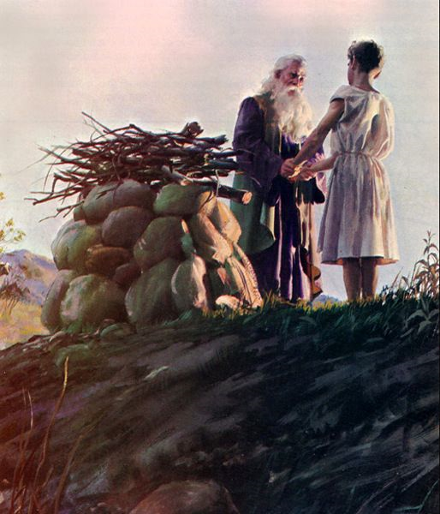
ABRAHAM CONSTRUYE
EL ALTAR DEL SUPREMO
SACRIFICIO

Slide 40
GENESIS 22:9-11
⁹ Cuando llegaron al lugar indicado por Dios, Abraham construyó un altar y colocó la leña encima. Luego ató a su hijo Isaac, y lo puso sobre el altar, encima de la leña. ¹⁰ Y Abraham tomó el cuchillo para matar a su hijo en sacrificio. ¹¹ En ese momento, el ángel del Señor lo llamó desde el cielo:
—¡Abraham! ¡Abraham!
—Sí—respondió Abraham—, ¡aquí estoy!

Slide 41
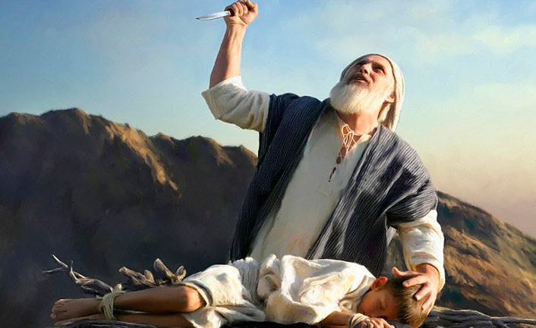
¡aquí estoy!

Slide 42
GÉNESIS 22:12-13
¡No pongas tu mano sobre el muchacho!—dijo el ángel—. No le hagas ningún daño, porque ahora sé que de verdad temes a Dios. No me has negado ni siquiera a tu hijo, tu único hijo.
¹³ Entonces Abraham levantó los ojos y vio un carnero que estaba enredado por los cuernos en un matorral. Así que tomó el carnero y lo sacrificó como ofrenda quemada en lugar de su hijo.

Slide 43
EL SEÑOR SE PROVEERÁ DE CORDERO
Abraham llamó a aquel lugar Yahveh-jireh (que significa «el Señor proveerá»). Hasta el día de hoy, la gente todavía usa ese nombre como proverbio: «En el monte del Señor será provisto».
«Al día siguiente vio Juan a Jesús que venía a él, y dijo: ¡He aquí el Cordero de Dios, que quita el pecado del mundo! » (Juan 1:29)
Jesús es el perfecto y último sacrificio

